Slide 1
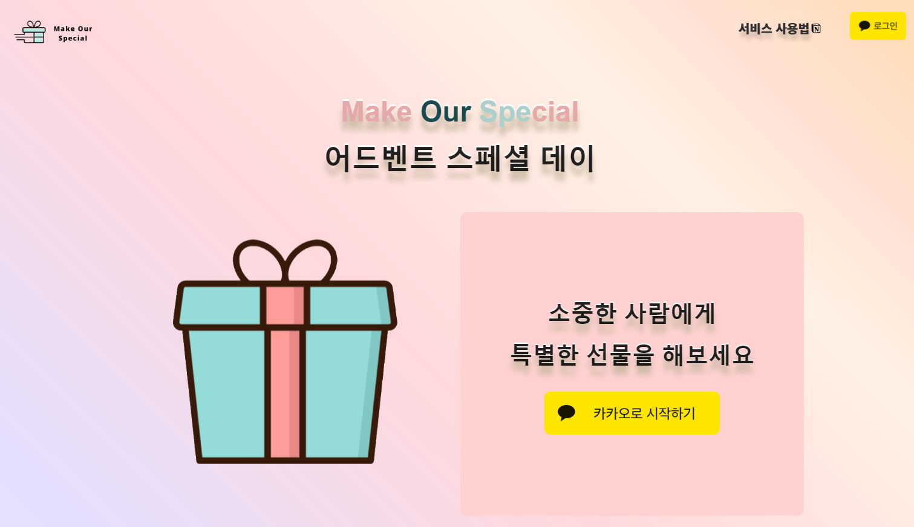
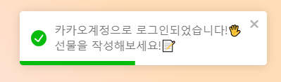
1. 카카오톡으로 시작하기 눌러서
카카오 로그인하기
2. 알림창이 뜨면 로그인 성공

Slide 2
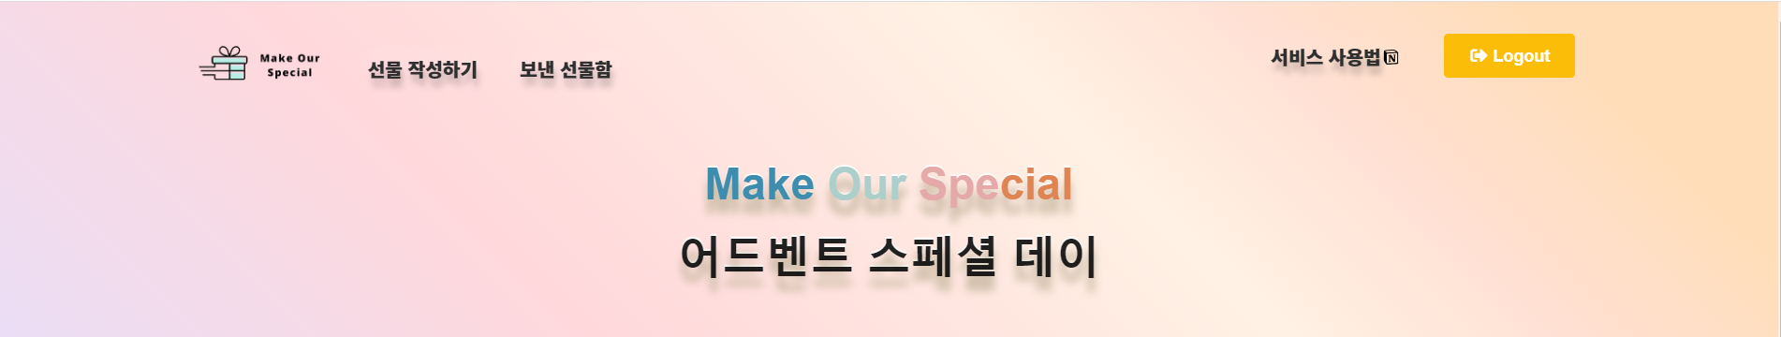
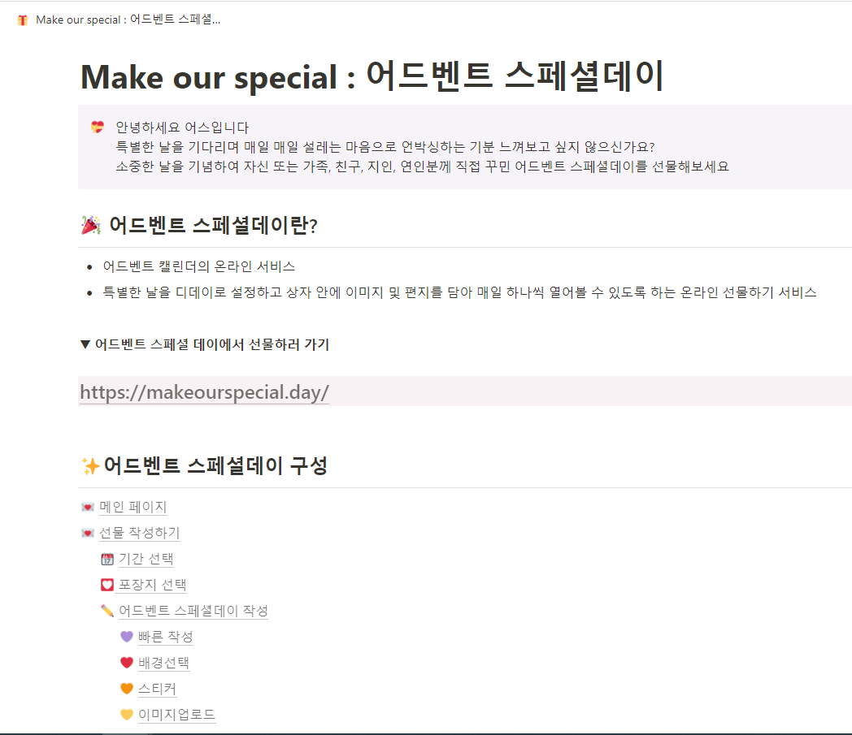
서비스 사용법을 통해 notion에서
가이드 확인

Slide 3
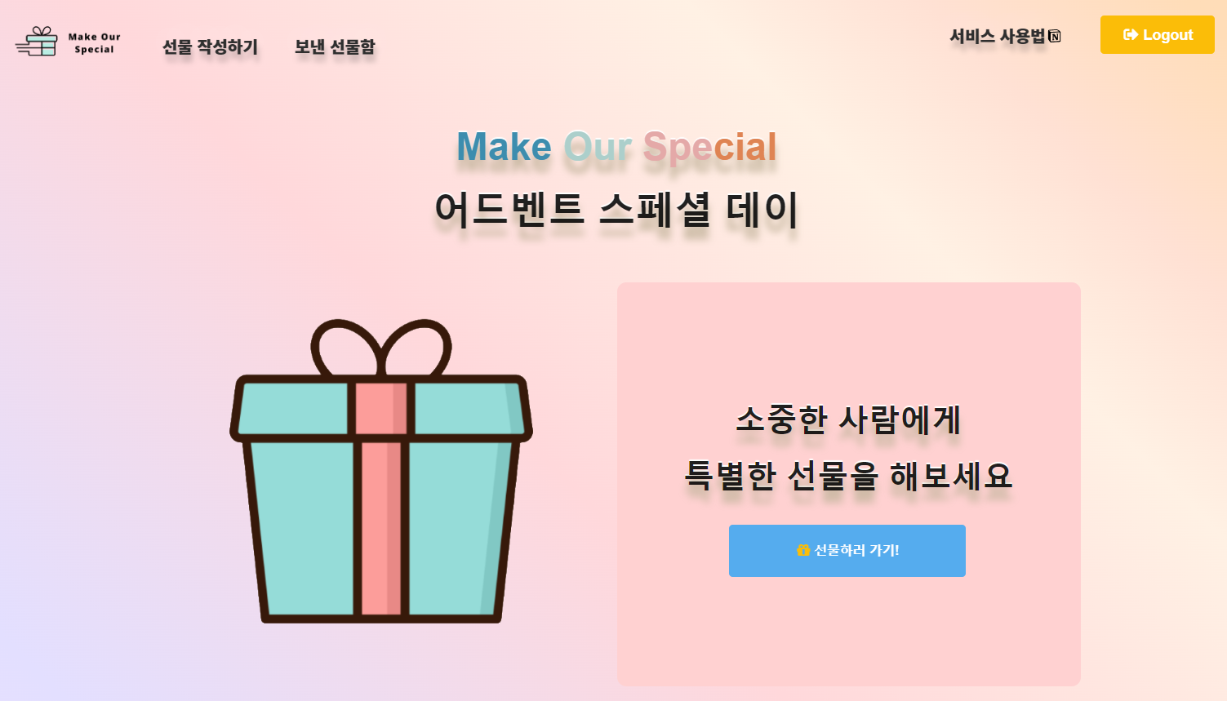
1. 선물하러 가기 또는 선물 작성하기
버튼을 눌러서 선물 작성창으로 이동

Slide 4
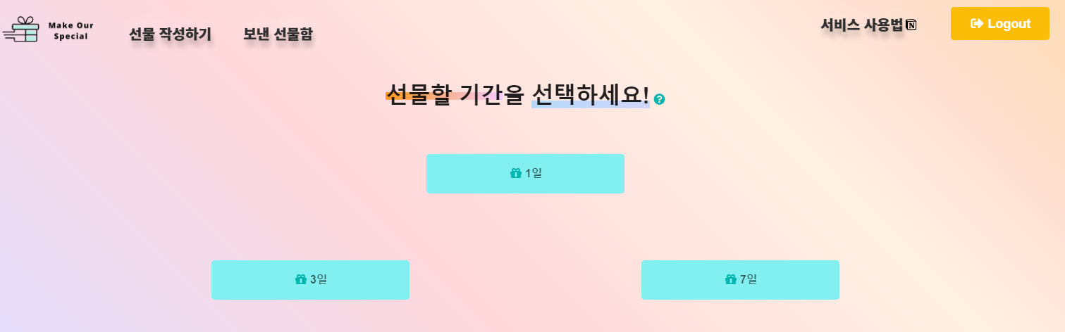
2. 선물 작성일 선택

Slide 5
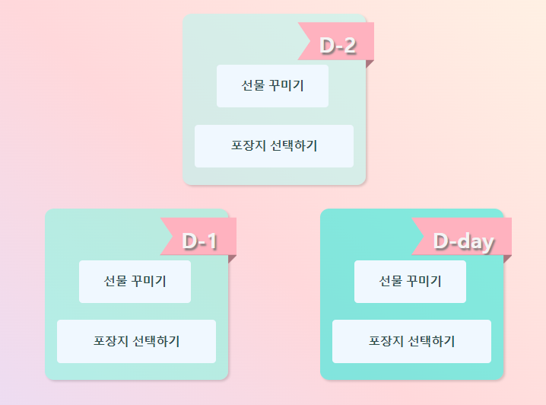
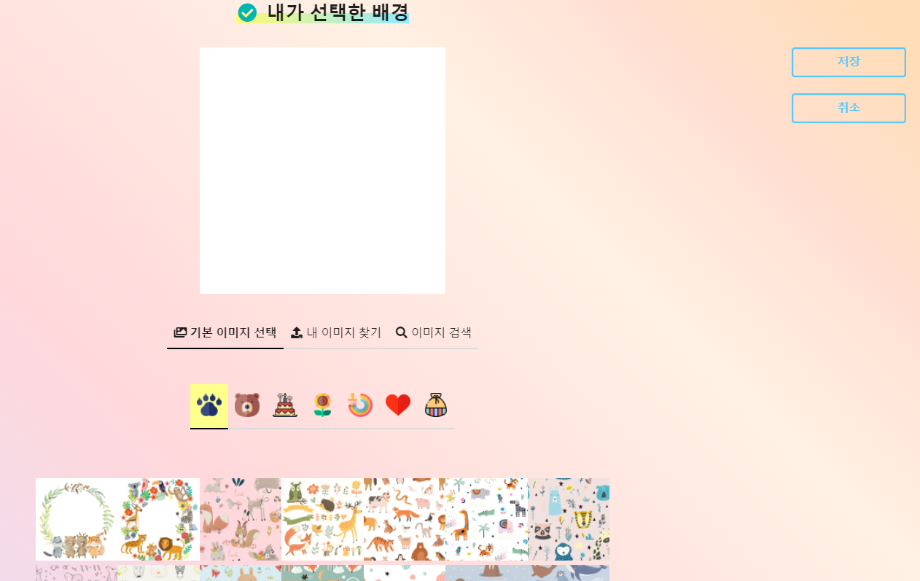
포장지 꾸미기
3. 포장지 선택 눌러서
포장지 꾸미기

Slide 6
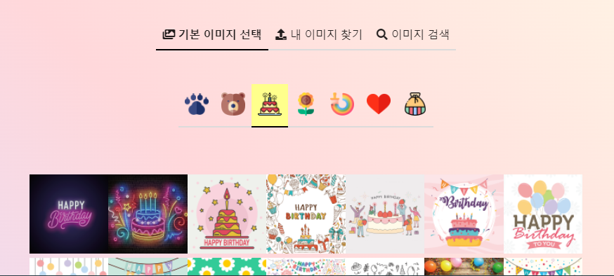
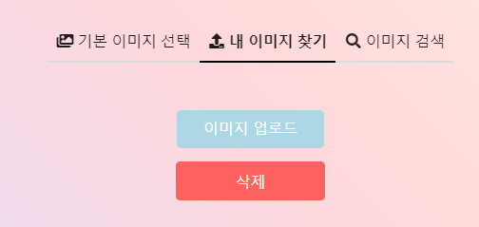
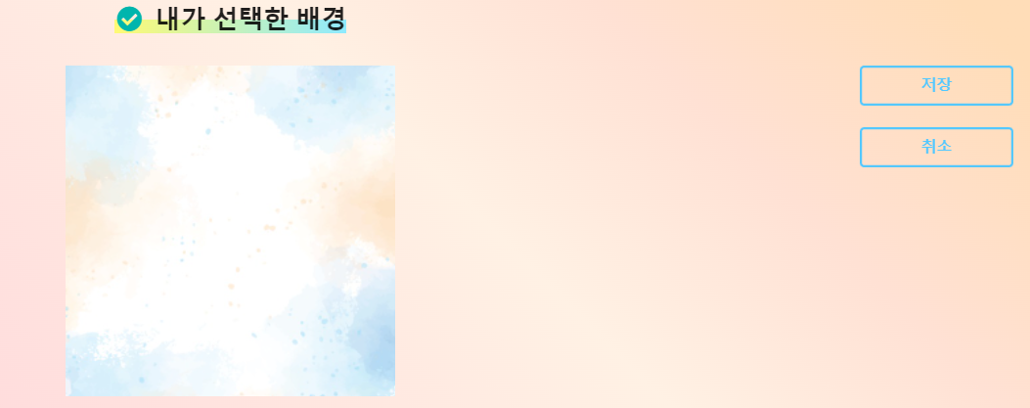
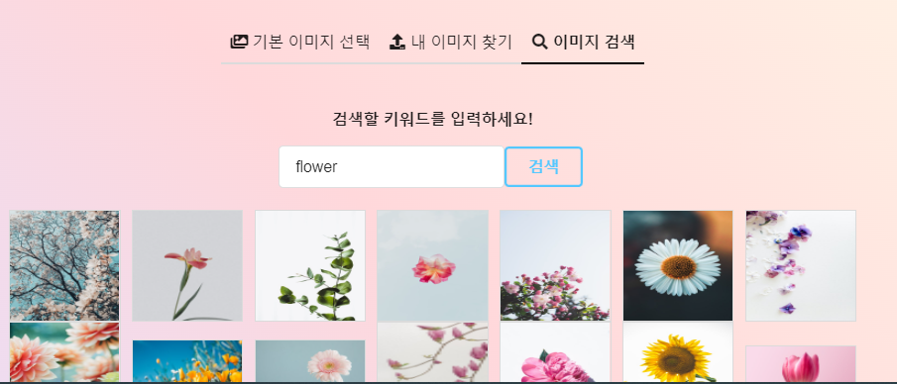
기본 이미지로 찾아서 설정
선택 후 저장버튼을 눌러 저장
내 이미지 찾아서 업로드
이미지 검색해서 설정

Slide 7
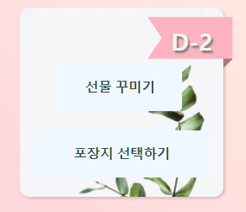
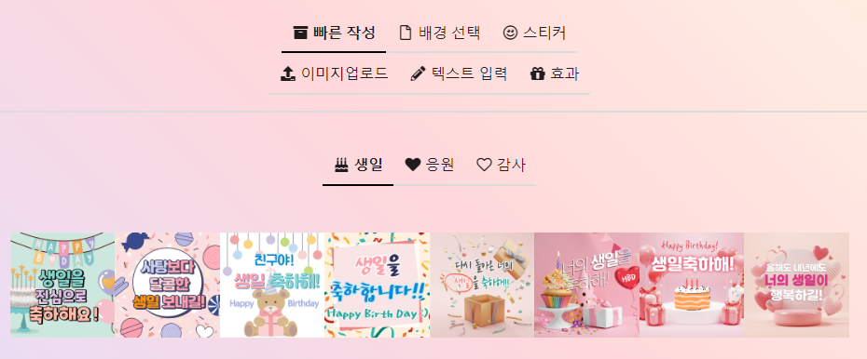
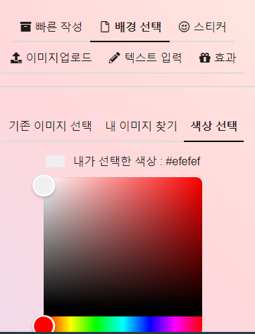
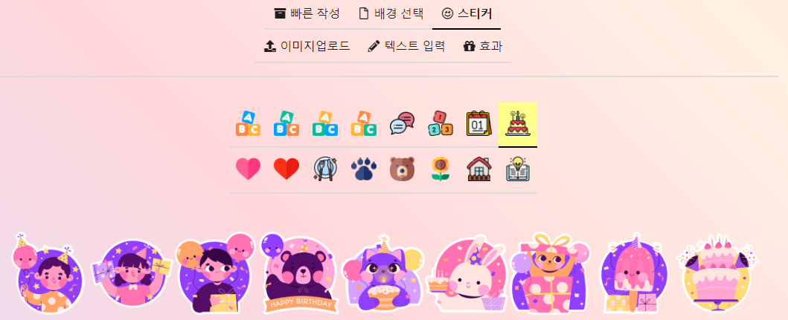
선물 꾸미기
1.선물 꾸미기 버튼으로
선물 작성
2.빠른 작성으로 선물 배경 꾸미기
3. 배경 선택으로 배경색 설정
4. 스티커로 스티커 등록

Slide 8
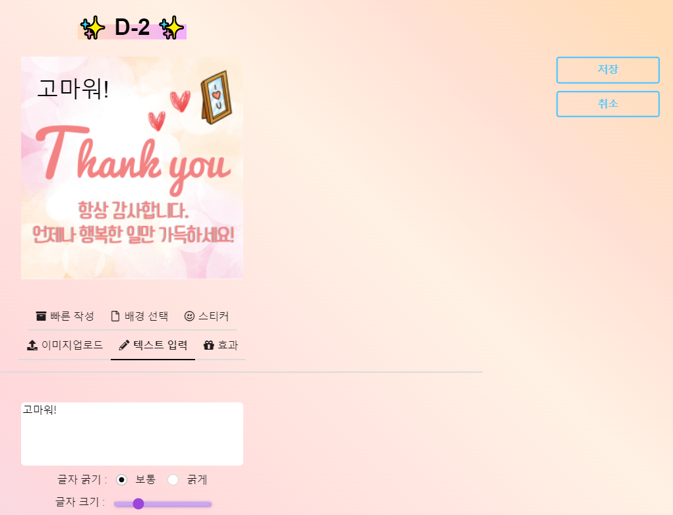
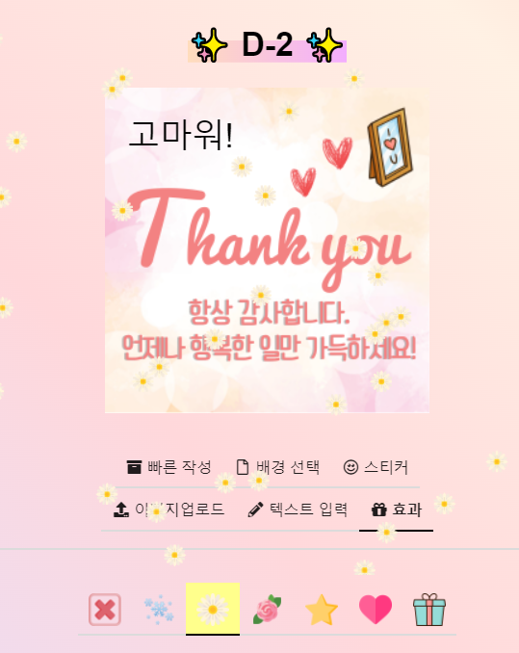
5.다 작성했으면 저장버튼을 눌러 저장
1.이미지 업로드버튼으로 이미지 등록
4.효과 주기
2.텍스트 입력하기
3.글자 굵기,크기 설정

Slide 9
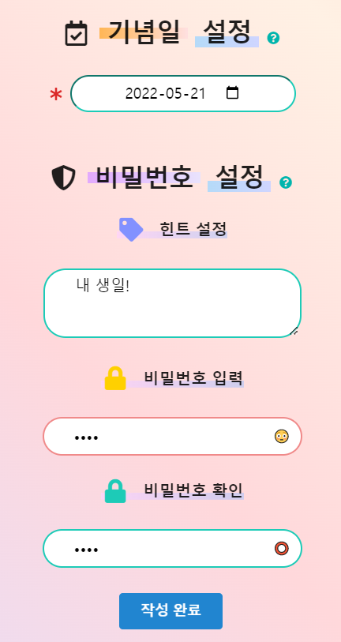
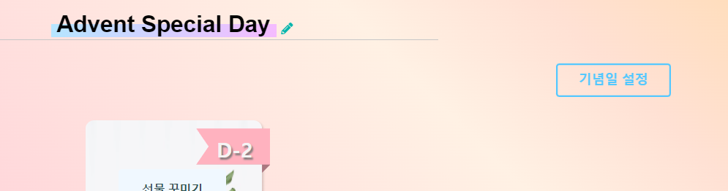
2.기념일 설정
1.기념일 설정 버튼 누르기
3.비밀번호 힌트 설정
4.비밀번호 입력
5.비밀번호 재입력(확인)
6.작성완료 버튼 누르기

Slide 10
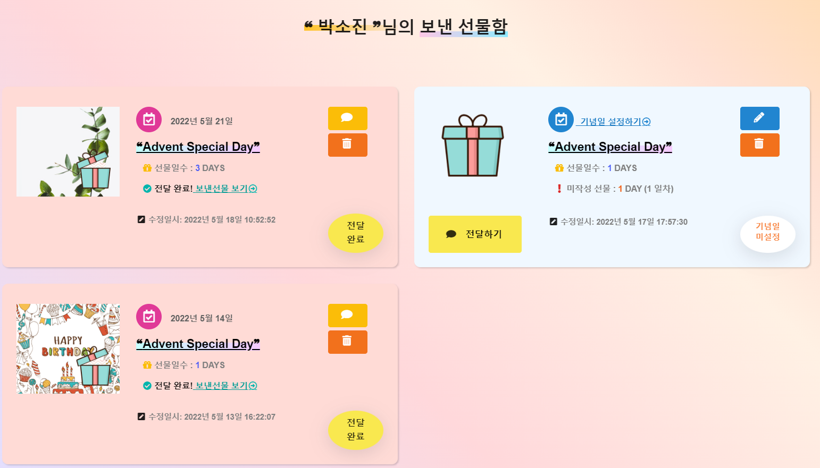
1.재작성 버튼을 누르면 수정 가능
2.삭제버튼을 누르면 삭제 가능
3.카카오톡 버튼을 누르면 다시 전달 가능
보낸 선물함에서 내가 전달한 선물, 전달 전
선물 확인 가능

Slide 11
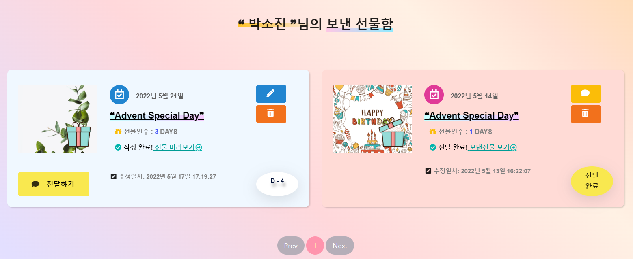
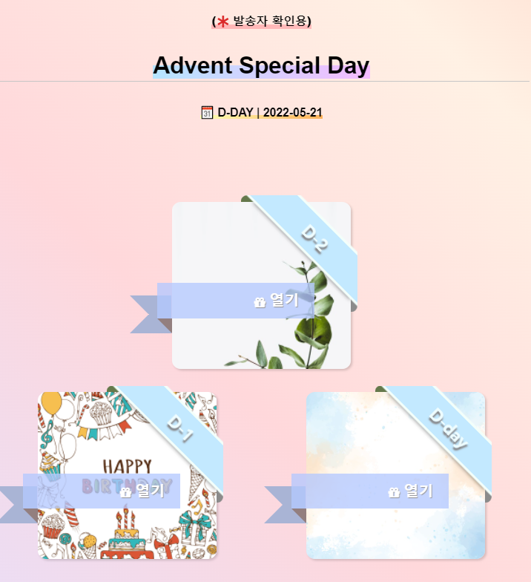
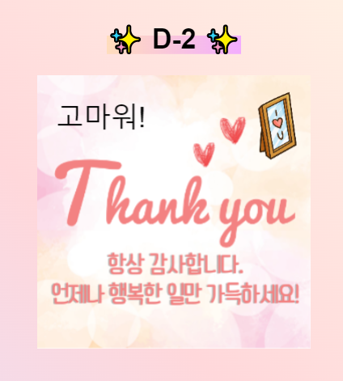
선물 미리보기 버튼으로 내가만든 선물 확인

Slide 12
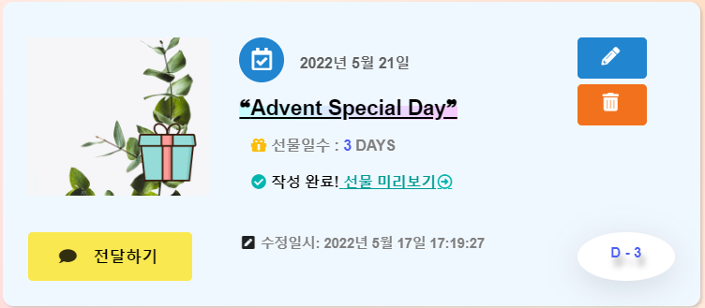
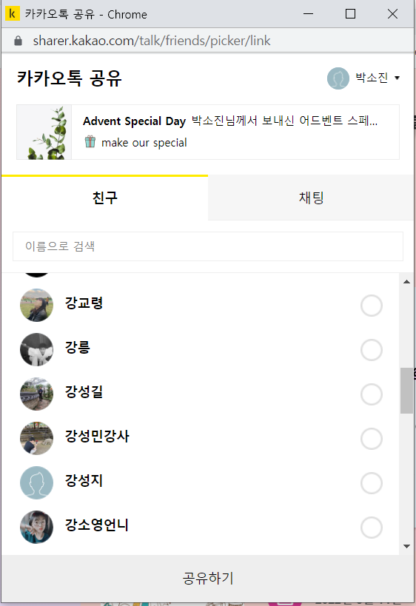
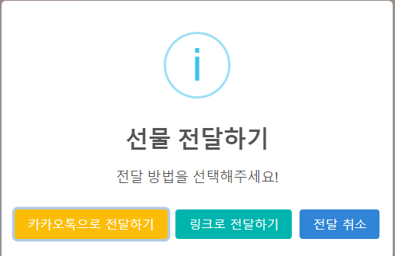
1.전달하기 버튼 눌러서 카카오톡 전달 또는 링크 복사
2.카카오톡 공유하기로 전달

Slide 13
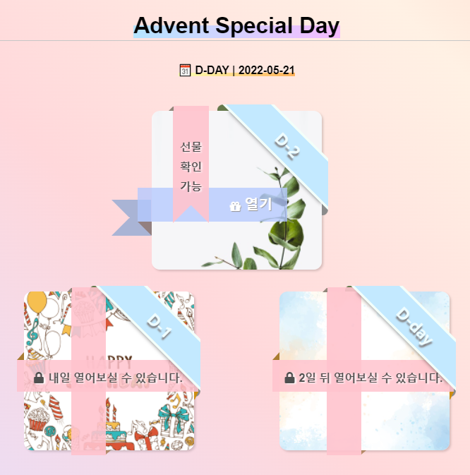
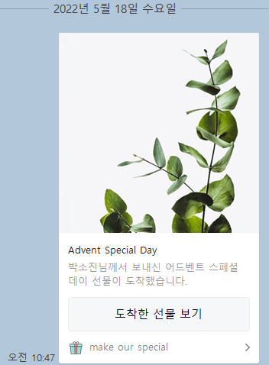
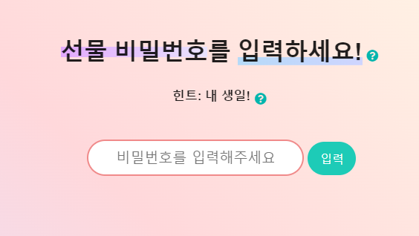
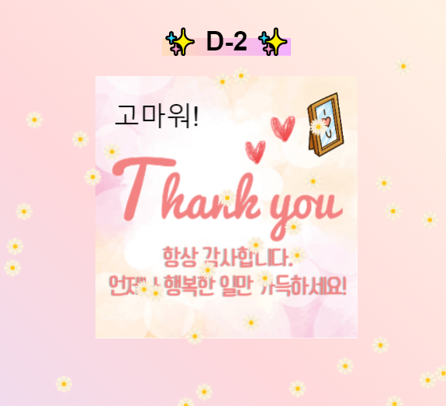
3. 일자에 맞춰서 선물 확인
2. 비밀번호 입력 후
1.카카오톡에서 도착한 선물 보기 클릭 후

